Slide 1
Инвестиционный паспорт объекта ________________________________________________________________________________________________________________________________________
НАИМЕНОВАНИЕ ОБЪЕКТА: Объект торговли
АДРЕС: Г. Тирасполь, ул. Ватутина, 6

Slide 2
Характеристика инвестиционной площадки
Рекомендованное назначение | Объект торговли
Общая площадь инвестиционной площадки | 495 кв. м.
Свободный земельный участок | 120 кв. м.
Электроснабжение | Есть
Газоснабжение | Есть возможность подведения
Водоснабжение и водоотведение | Есть
Транспортные коммуникации | Грунтовая дорога к участку
Форма собственности | Объект находится в муниципальной собственности
Форма взаимодействия с инвестором:
Аренда | Да
Продажа | Да
Совместная деятельность | Нет

Slide 3
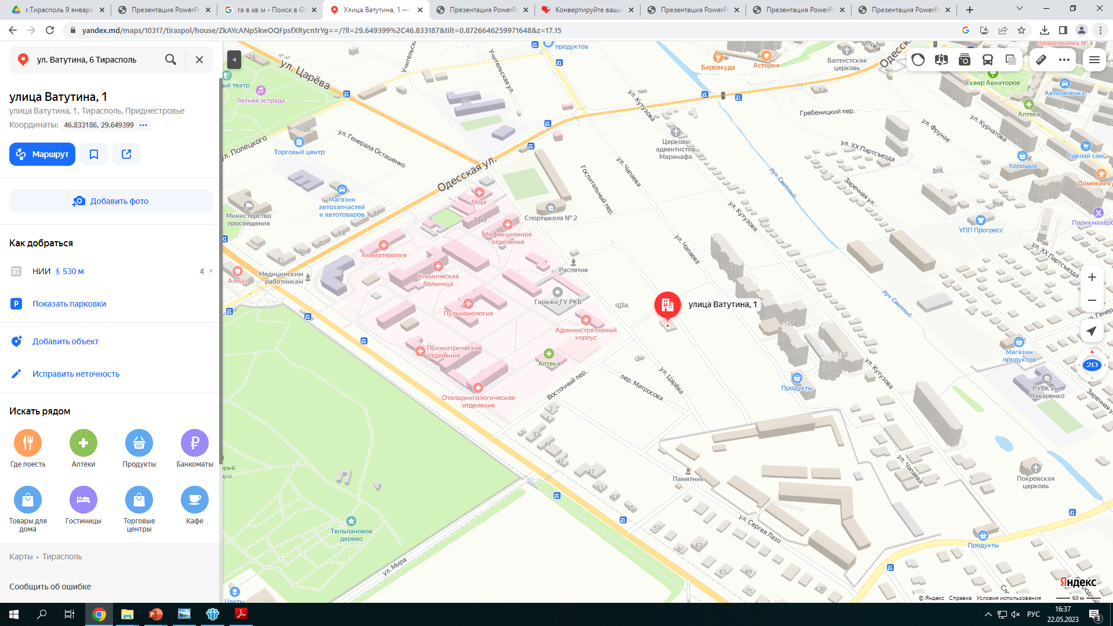
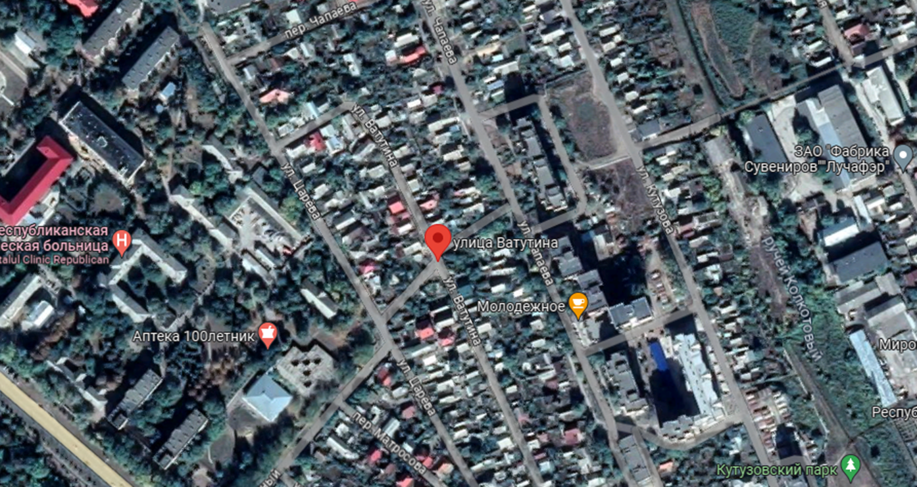
Фотогалерея

Slide 4
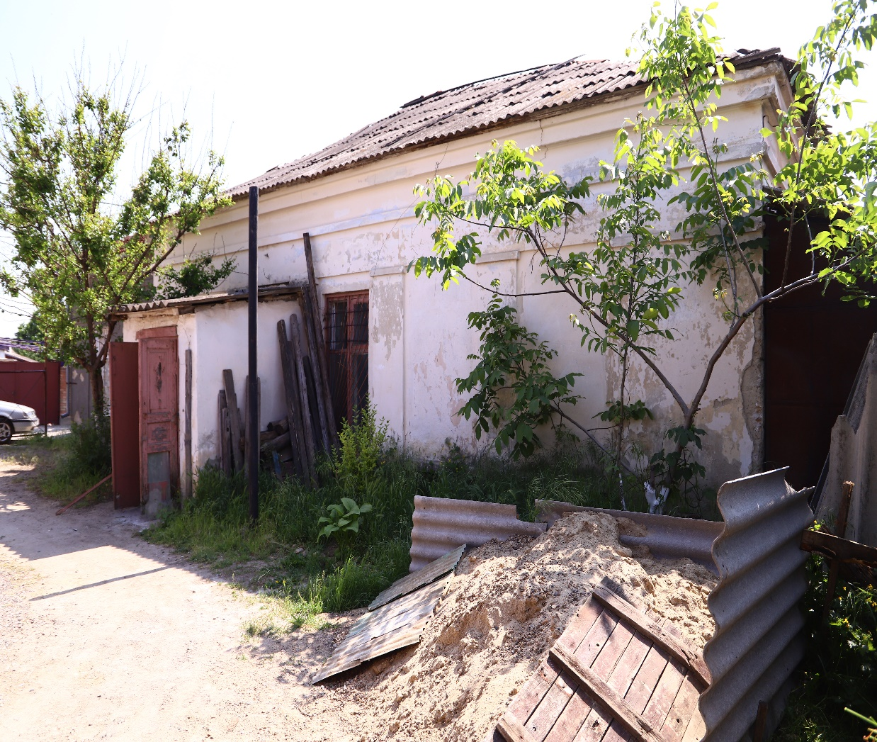
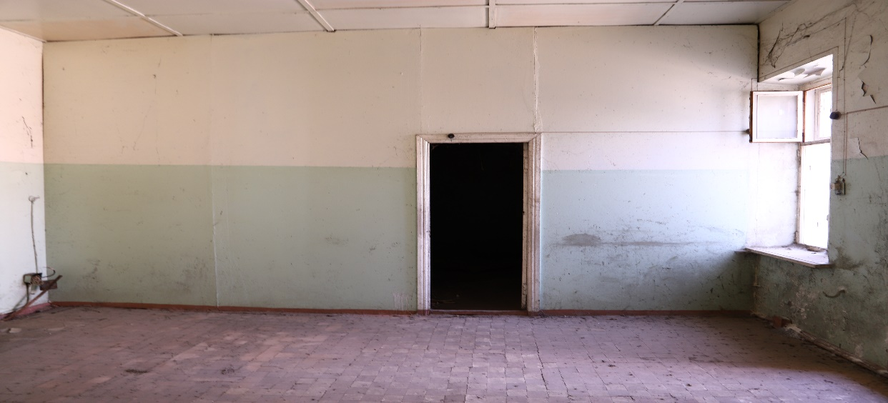
Фотогалерея

